Slide 1
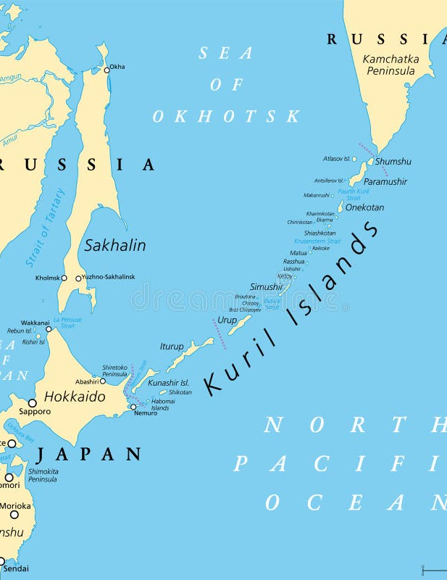
Конфликт России и Японии на Курильских островах.
Территориальный спор России и Японии вокруг южной части Курильской гряды является одним из самых длительных и институционально «вязких» конфликтов в Северо-Восточной Азии. Отсутствие мирного договора после Второй мировой войны не только символизирует незавершённость послевоенного урегулирования, но и ограничивает глубину двусторонней кооперации.
Почти любая попытка расширить взаимодействие упирается в правовые интерпретации статуса четырёх островов и чувствительность военных параметров на Дальнем Востоке.
Цель анализа — выявить устойчивые узлы противоречий и оценить реалистичные сценарии, не сводя проблему к «нулевой сумме» и допуская ограниченную кооперацию без изменения суверенитета.
Ваганова Ольга
Группа №: 3834101/30309

Slide 2
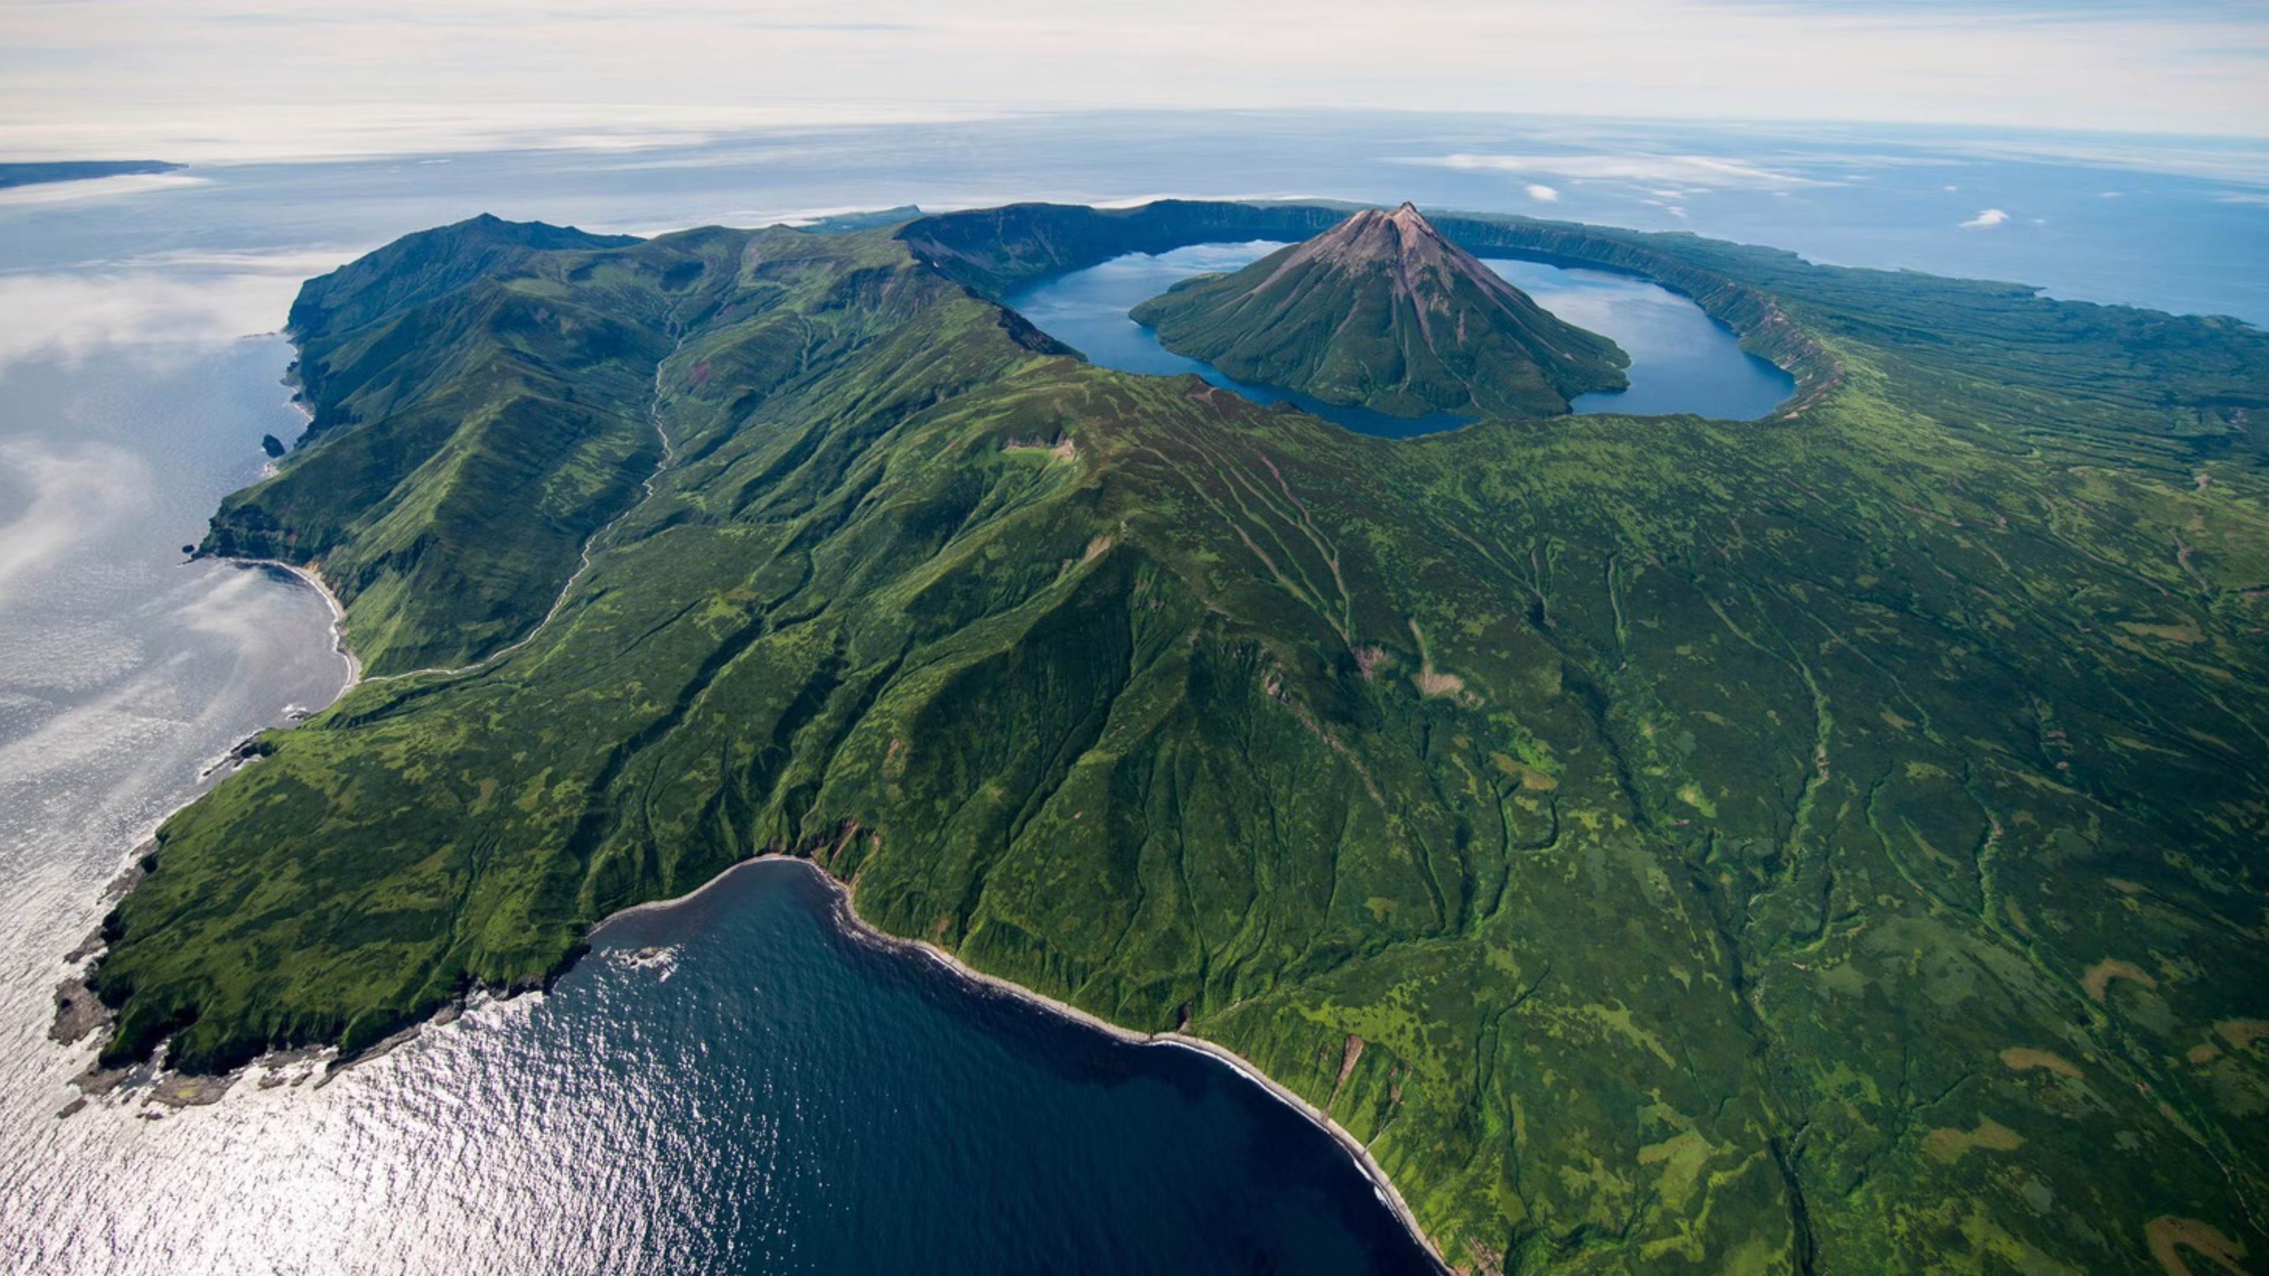
Историческая эволюция вопроса.
1855: Симодский договор
1875: Петербургский договор
1905: Портсмутский мир
Установление границы между островами Итуруп и Уруп. Начало договорного оформления отношений.
Передача всех Курильских островов Японии в обмен на признание за Россией всего Сахалина.
Передача Японии южной части Сахалина после Русско-японской войны.
1945: СССР
1951: Сан-Францисский договор
1956: Совместная Декларация
СССР занимает Курильские острова и Южный Сахалин по итогам Второй мировой войны.
Япония отказалась от прав на Курильские острова и Южный Сахалин, но получатель суверенитета не был назван; СССР договор не подписал.
Восстановление дипотношений. Возможность передачи Хабомаи и Шикотана после заключения мирного договора. Позднее эта формула не была реализована.

Slide 3
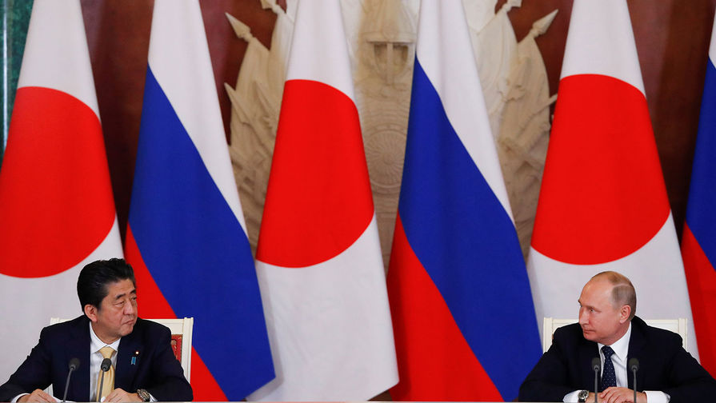
Ключевые параметры споров. Правовой и геополитический контур.
Позиция России: Итоги Войны и Эффективный Суверенитет
Российская позиция исходит из незыблемости итогов Второй мировой войны и факта эффективного суверенитета над островами Итуруп, Кунашир, Шикотан и Хабомаи.
Москва подчеркивает:
Принципиальную закрытость вопроса о принадлежности.
Готовность к гуманитарным и хозяйственным режимам.
Открытость к мирному договору при уважении «послевоенного порядка» и при благоприятном политическом фоне.
Синдзо Абэ (1954–2022) — бывший премьер-министр Японии; фото использовано для иллюстрации исторического контекста.
Актуальность темы
Высокая стратегическая ценность района.
Позиция Японии: Концепт «Северных территорий»
Эффект пролонгации конфликта.
Токио опирается на концепт «Северных территорий», трактуя четыре острова как не входящие в понятие «Курильские острова» в контексте отказа 1951 года. Требуется:
Изменчивая международная среда, усложняющая даже «малые» соглашения.
Решение «территориальной проблемы» как необходимое условие мирного договора.
Ссылка на двусторонние декларации как на доказательство продолжающегося переговорного процесса.

Slide 4
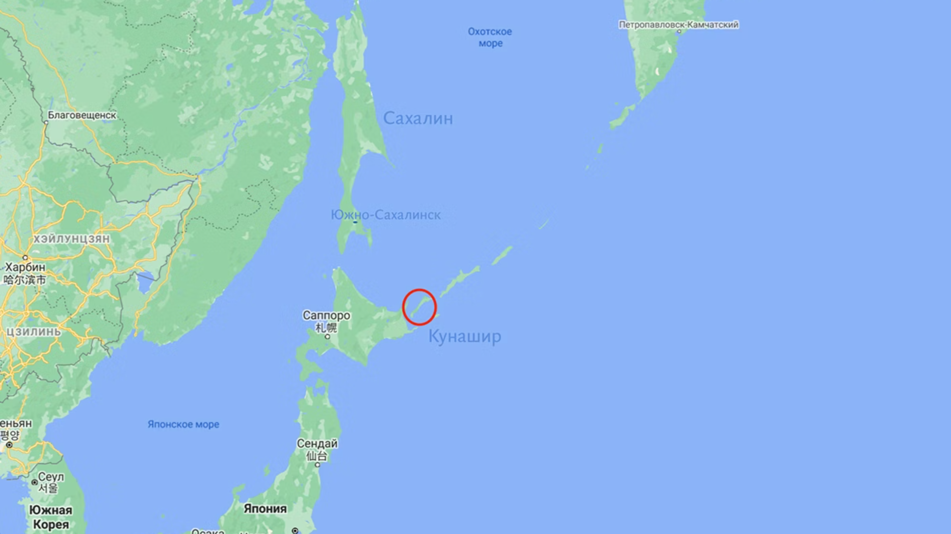
Правовые узлы.
Долговечность конфликта во многом объясняется коллизиями в терминологии и иерархии международно-правовых актов. Стороны по-разному трактуют ключевые документы.
1. Трактовка «Курильских островов»
2. Соотношение Договоров
3. «Язык Соглашений»
Спор о соотношении многостороннего Сан-Францисского договора 1951 года и двусторонней Декларации 1956 года, которая допускала передачу Хабомаи и Шикотана.
Даже при готовности к совместным проектам стороны избегают формулировок, которые могут быть прочитаны как имплицитное признание чужой правовой позиции, что тормозит технические договоренности.
Существует расхождение в том, охватывает ли термин «Курильские острова» в тексте Сан-Францисского договора 1951 года четыре южных острова (Итуруп, Кунашир, Шикотан, Хабомаи).
Япония настаивает, что «Северные территории» — особый объект, не подпавший под отказ 1951 года. Россия утверждает, что южные Курилы — ее неотъемлемая часть, а Декларация 1956 года — это политическая возможность в составе пакета, увязанного с миром и безопасностью.

Slide 5
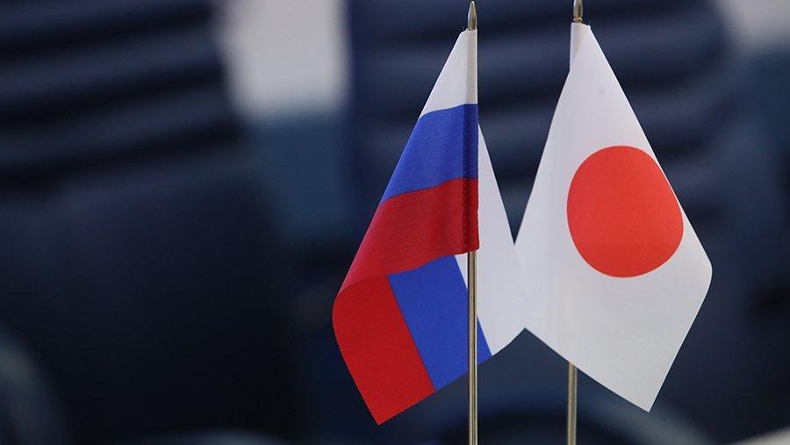
Причина и динамика (де)эскалации.
Ядро причин — несовпадение правовых трактовок (Сан-Франциско-1951; Декларация-1956 и термин «Курильские острова»), стратегическая роль проливов и ресурсов, а также внутриполитические стимулы в обеих странах.
Эскалационные фазы приходились на периоды усиления блоковой логики и санкционного давления (холодная война; после 2022 г.), деэскалация — на окна «больших сделок» (1956; 1993; 2016–2019), когда запускались гуманитарные и экономические меры без решения вопроса суверенитета.
На практике стороны чередуют ограниченные меры доверия (рыболовство, визиты, экологические пилоты) с риторическими жёсткими позициями, что удерживает спор в режиме управляемого несогласия.

Slide 6
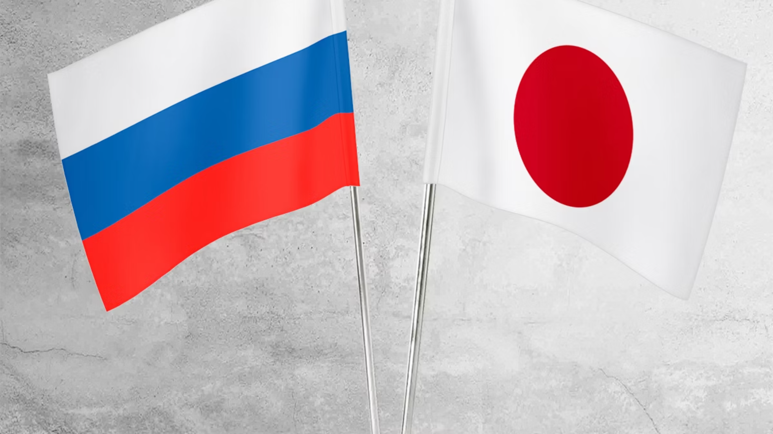



Материальные интересы и стратегическая
значимость региона.
Регион обладает высокой военно-стратегической и экономической значимостью, что усиливает ставки в территориальном споре.
Военно-Стратегический Контроль (Россия)
Биоресурсы и Рыболовные Зоны
Минерально-Сырьевая База
Ключевым является контроль проливов, обеспечивающих выход из Охотского моря в Тихий океан, а также защита инфраструктуры Тихоокеанского флота и районов базирования стратегических сил.
Для обеих сторон жизненно важны богатые морские биоресурсы и контроль над 200-мильными рыболовными зонами, которые являются существенным экономическим активом.
Потенциал минерально-сырьевой базы островов (включая редкие металлы) и возможности использования геотермальной энергии также входят в сферу материальных интересов.
Богатство ресурсов и география усиливают ставки, однако экономические формулы требуют нейтральной юридической архитектуры и гарантий безопасности, без которых они остаются хрупкими.

Slide 7
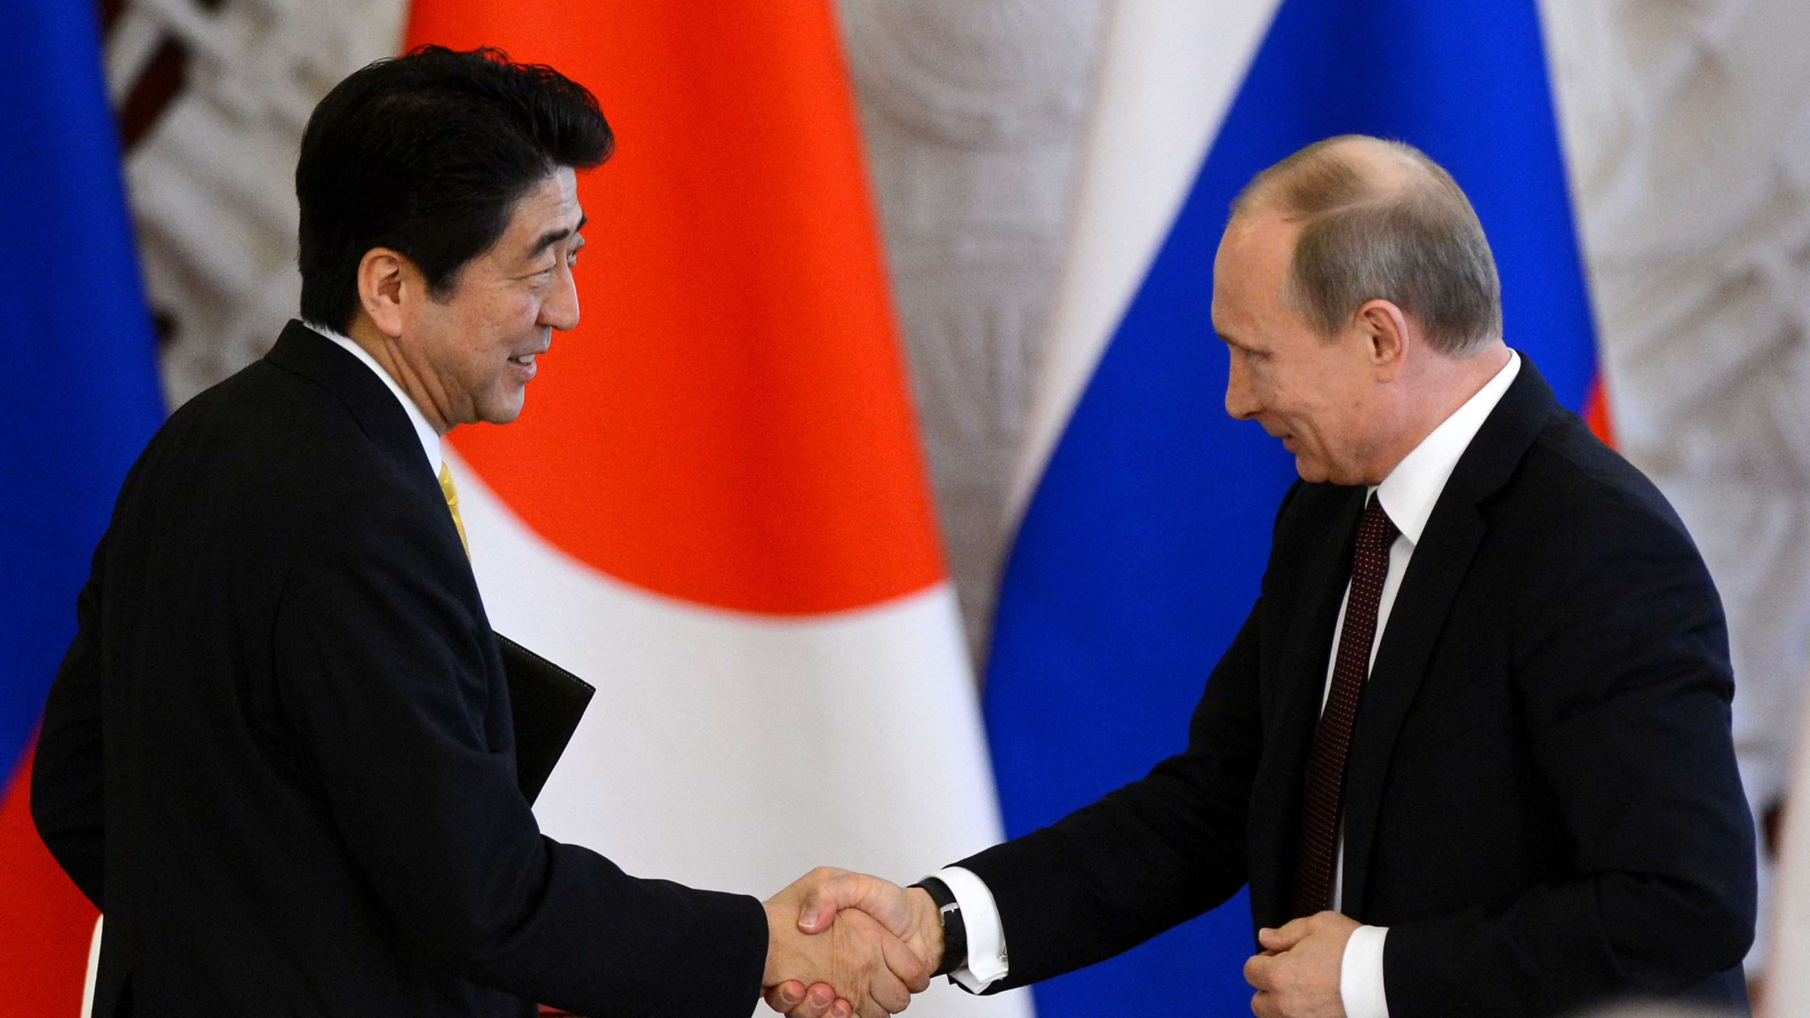




Поворотные точки переговоров.
Почему «Большая сделка» срывается?
История переговоров после 1956 года демонстрирует, как логика блоковой безопасности и союзнических обязательств Японии сужала маневр для реализации формулы передачи островов.
1956 - 1990-е: Блоковая Логика
1990-е: Гуманитарные Режимы
Увязка темы с союзническими обязательствами Японии (наличие американских баз) и военно-политическая конфигурация региона делали «формулу 1956 года» практически невыполнимой.
Стороны подтвердили намерение заключить мирный договор, но ограничились созданием гуманитарных и технических режимов (например, для посещения бывших жителей).
2016–2019: «Новый Подход»
2020-е: Сужение Диалога
Акцент на сочетании экономических проектов («совместная хозяйственная деятельность») и диалоге по миру «на основе Декларации 1956 года». В итоге узлы безопасности и права вновь оказались непреодолимыми.
Санкционный контекст и ухудшение политического климата свели общую повестку к минимуму, заморозив политико-правовой трек.
Синдзо Абэ (1954–2022) — бывший премьер-министр Японии; фото использовано для иллюстрации исторического контекста.

Slide 8
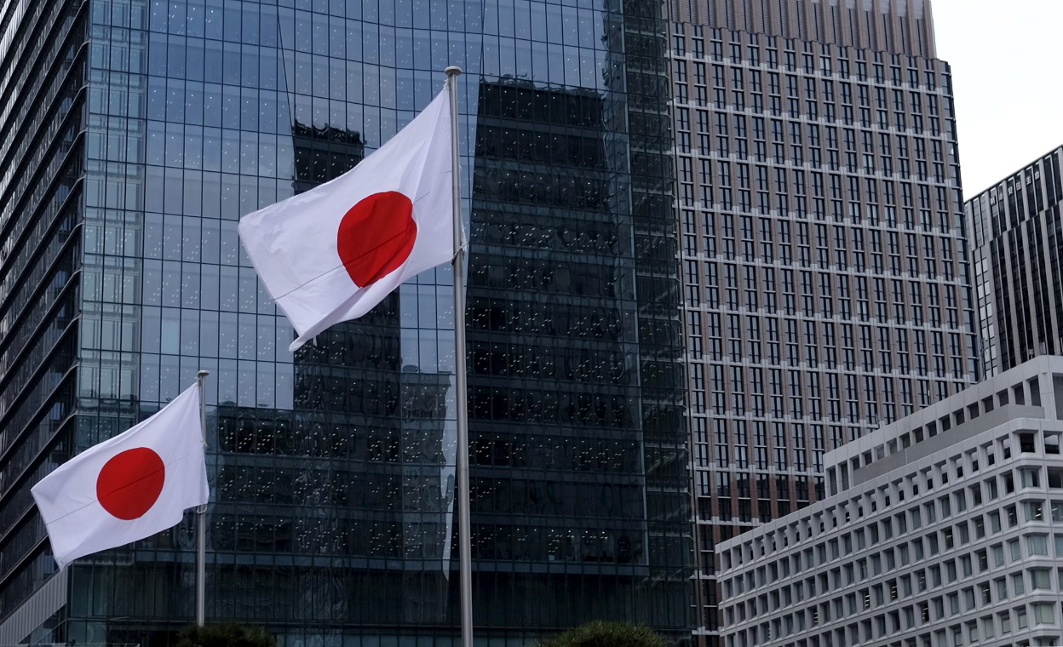
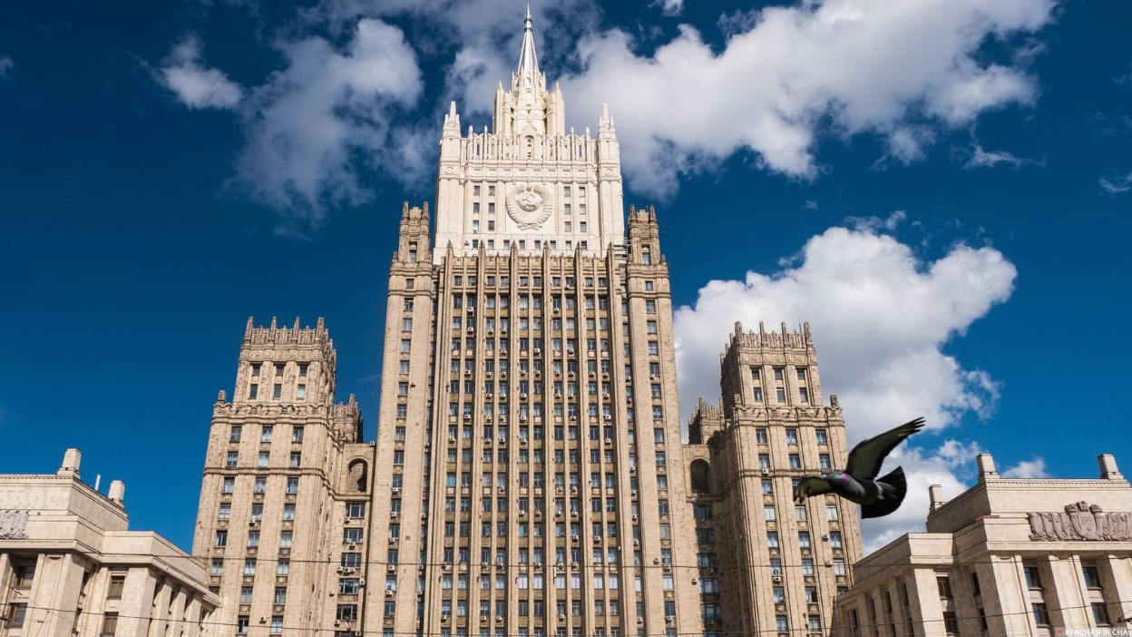
Современная динамика.
С 2022 года публичный и дипломатический дискурс значительно ужесточился. Стороны вернулись к максималистским установочным заявлениям.
Позиция Токио
Позиция Москвы
Официально закреплена формула о «незаконной оккупации».
Заявление об отсутствии территориальных споров.
Вопрос суверенитета закрыт.
Позиция Москвы называется «несправедливой и неприемлемой».
Подчеркивается, что неурегулированность территориального вопроса — главная причина отсутствия мирного договора.
Переговоры заморожены из-за «недружественной линии» Токио и санкционных ограничений.
Мирный договор возможен только после изменения общего
политического контекста.
Практическим результатом становится режим «управляемого несогласия»: точечные договоренности по рыболовству и гуманитарным контактам возможны, но не трансформируются в политико-правовой прорыв.

Slide 9
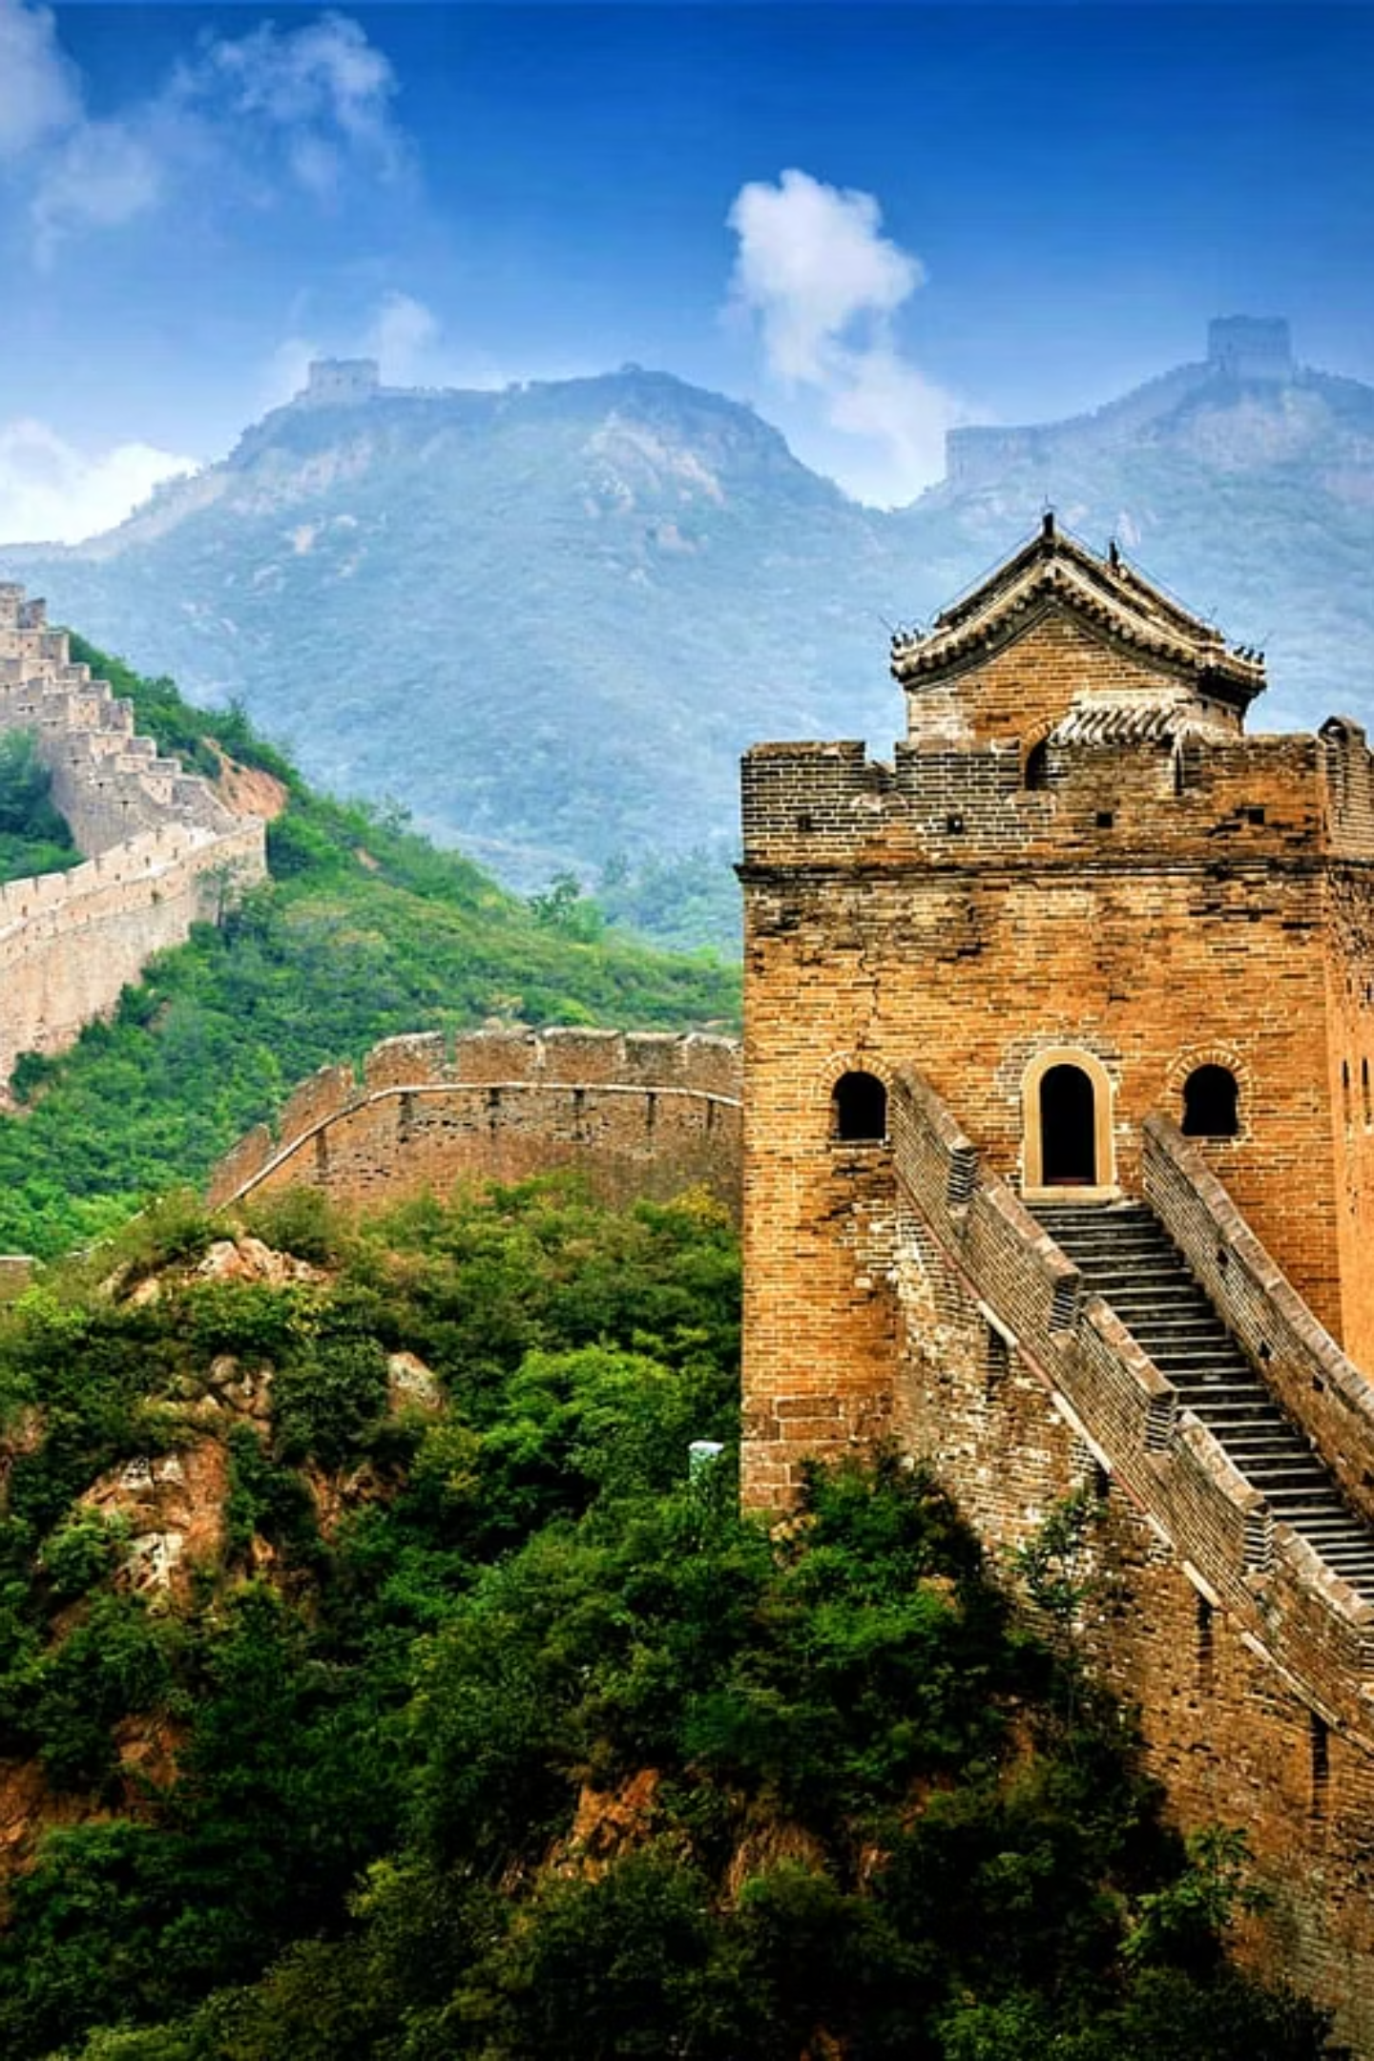
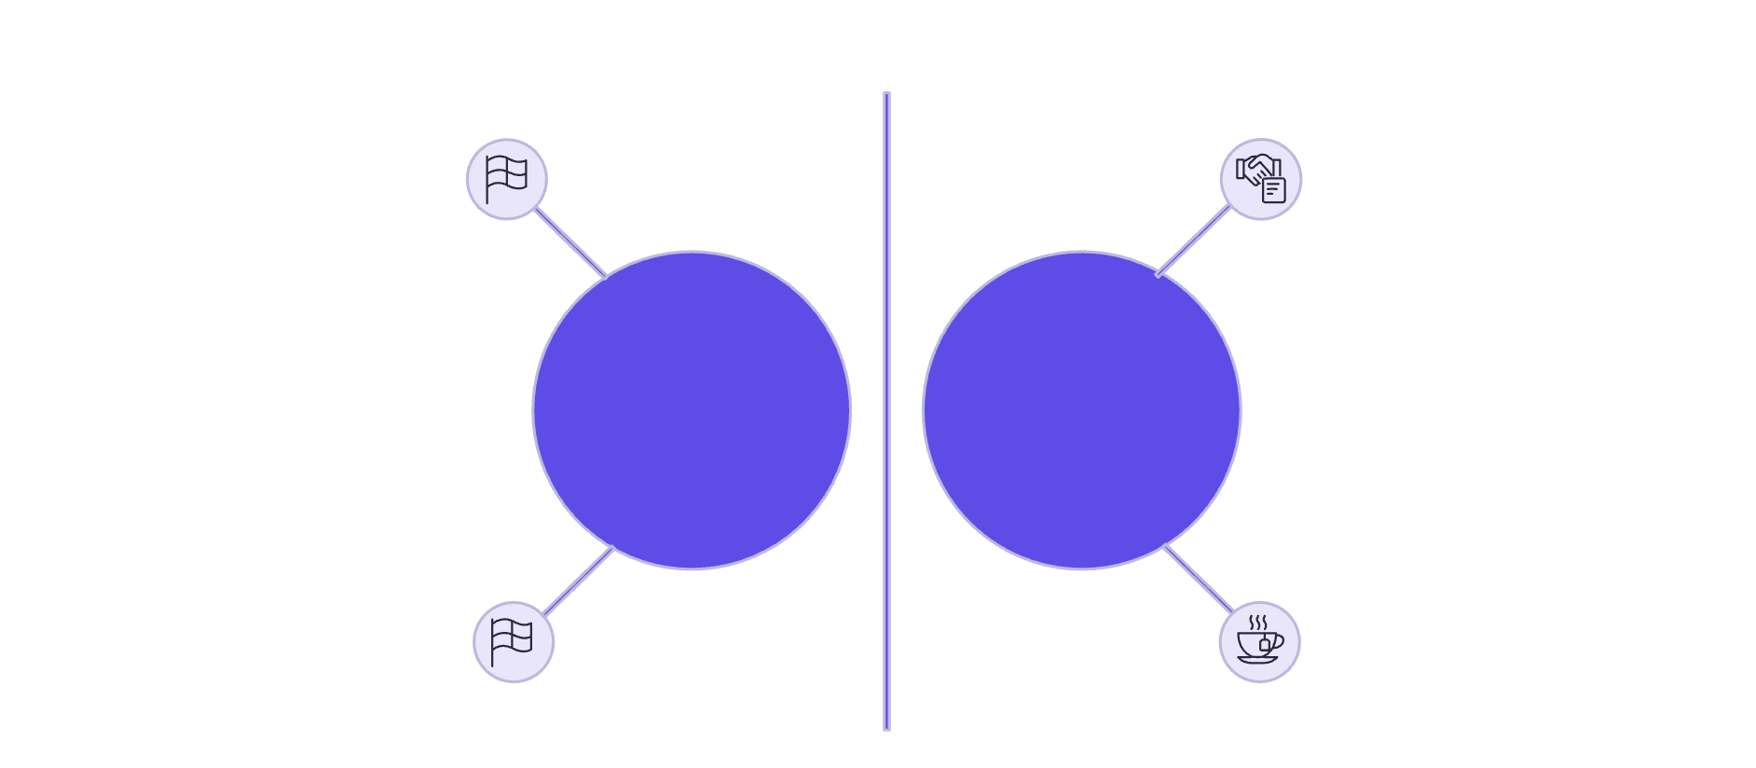



Влияние третьей стороны.
Роль Китая.
Китай, хотя и не является непосредственным участником спора, оказывает опосредованное влияние на региональный баланс сил и переговорный контекст.
Полный суверенитет
Призыв к диалогу
Россия
Япония
Требует возвращения
Поддержка Японии против претензий
Официальная формула Пекина сводится к тому, что вопрос должен решаться Москвой и Токио путем консультаций. Это снижает вероятность внешнего давления в пользу максималистской японской линии и повышает шансы на ограниченную кооперацию без изменения суверенитета, если на то будет политическая воля сторон.

Slide 10
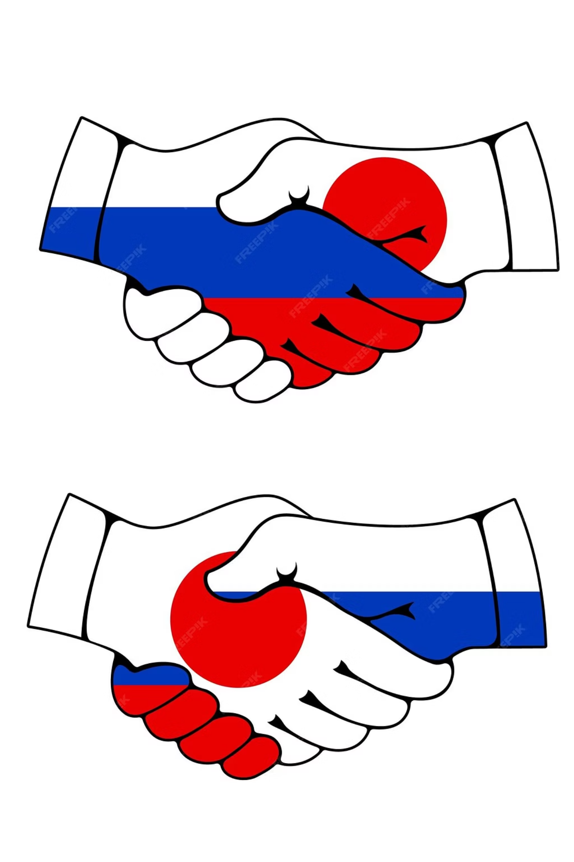



Оценка сценариев урегулирования.
Какие сценарии являются наиболее реалистичными в краткосрочной и долгосрочной перспективе?
Сохранение Статус-Кво
Максималистский Сценарий
Наиболее реалистичный краткосрочный сценарий: эффективный контроль России, минимальные гуманитарные и хозяйственные режимы, управление рисками и предотвращение инцидентов.
Маловероятен в текущей конфигурации из-за высоких издержек безопасности и внутриполитической цены для обеих сторон. Не ведет к прорыву.
Совместная Управляемая Зона
Требует тонкой юридической архитектуры нейтральных формулировок, прозрачных правил доступа к ресурсам и экологических гарантий. Может развиваться через «малые дела» и накопление доверия.
Сценарий «по образцу 1956 года» упирается в условия безопасности и текущий контекст союзничества Японии, что делает его реализацию крайне сложной вне «большого пакета» смягчения барьеров в смежных режимах.

Slide 11
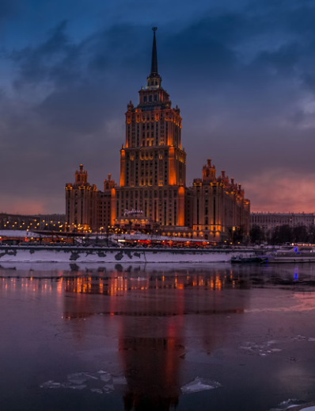
Заключение.
Конфликт держится на сочетании историко-правовых коллизий и актуальных интересов безопасности. Материальные факторы усиливают ставки, но не заменяют правовые и военно-политические рамки.
Ключевые выводы:
история переговоров демонстрирует повторяющийся паттерн: «окна возможностей» позволяют двигаться в гуманитарных и хозяйственных темах, но «большая сделка» срывается на безопасности.
в ближайшей перспективе наиболее вероятен режим управляемого несогласия с расширением узких режимов кооперации и нейтральным юридическим словарём.
более глубокий прорыв возможен только как часть многофакторного пакета, включающего смягчение напряженности в смежных режимах (финансы, технологии, контакты ведомств).

Slide 12
Постановка вопросов.
1. Почему спор не решён до сих пор — что важнее: право, безопасность или экономика? 2. Согласны/нет: Сан-Францисский договор 1951 г. прямо назвал получателя суверенитета над Курилами?
3. Какой сценарий вероятнее в течении 3–5 лет?
4. Кто больше влияет на окно возможностей: США, КНР или никто, только Россия и Япония?
5. Какой фактор сильнее блокирует компромисс?

Slide 13
Спасибо за внимание!

Slide 14
Литература:
"В Москве будут только рады". Первая женщина-премьер Японии хочет мирного договора с Россией // газета.ru URL: https://www.gazeta.ru/politics/2025/10/24/21911324.shtml?utm_source=chatgpt.com (дата обращения: 24.10.2025).
Несмиянов В.О. К вопросу территориальной принадлежности Курильских островов // Гуманитарные проблемы военного дела. - 2020. - №2 (23). - С. 45-49.
Перов А.А. Позиция Китая в отношении российско-японской территориальной проблемы // Современные востоковедческие исследования. - 2021. - №3 (1). - С. 120-131.
Мусаева С. И., Асланова Н. Проблема курильских островов в российско-японских отношениях: к истории проблемы // Современная научная мысль. 2022. №5. URL: https://cyberleninka.ru/article/n/problema-kurilskih-ostrovov-v-rossiysko-yaponskih-otnosheniyah-k-istorii-problemy (дата обращения: 24.10.2025).
"Вопросы суверенитета над островами не обсуждаются. Это территория Российской Федерации". Япония и российские Курилы: история проблемы. // Военно-исторический журнал URL: https://history.milportal.ru/voprosy-suvereniteta-nad-ostrovami-ne-obsuzhdayutsya-eto-territoriya-rossijskoj-federacii-yaponiya-i-rossijskie-kurily-istoriya-problemy/?print=print&utm_source=chatgpt.com (дата обращения: 24.10.2025).
В Японии назвали позицию России по спору о Курилах несправедливой // Радио РБК URL: https://www.rbc.ru/rbcfreenews/65812cad9a794790440839f1 (дата обращения: 24.10.2025).

